Slide 1
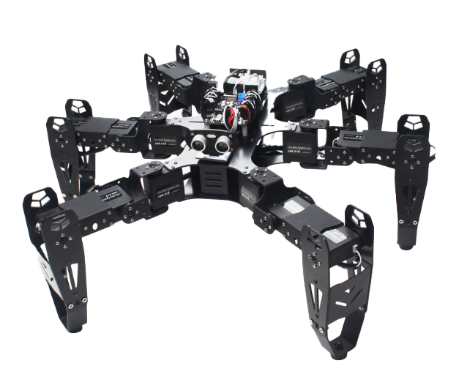
基于灾后特殊环境下的智能检测Hexapod Robot
汇报人：冯志超 学校：长春建筑学院
指导老师：李寿涛

Slide 2
目录
CATALOG
01
项目背景Project Background
02
系统设计Designing Systems
03
项目创新Project Innovation
04
市场分析
Markets Analysis

Slide 3
项目背景
Product overview

Slide 4
项目背景
山东郓城煤矿冲击地压
吉林德惠禽业火灾
2018年10月20日23时左右，山东省能源集团龙矿集团龙郓煤业有限公司接到井下报告，1303泄水巷掘进工作面附近发生冲击地压事故，造成约100米范围内巷道出现不同程度破坏。该矿当班下井334人，险情发生后312人升井，22人被困井下。事故造成21人死亡、1人受伤。
2013年6月3日6时10分，位于吉林省德惠市的吉林宝源丰禽业有限公司发生特大火灾爆炸事故，造成重大人员伤亡和经济损失。截至2013年6月10日，共造成121人遇难，76人受伤。伤亡者包括德惠市本地人及部分外来打工人员

Slide 5
研究目的
六足机器人具有跨障能力，可以克服崎岖的地形，且机器人比人类更能承受苛刻的工作环境，因此可以运用在许多危险的工作，例如火山的研究或其他星球的探测等。
近年来有相当多的探讨两足至多足机器人的在外太空的应用，过去两足机器人多为转型机械系统，其运动局限于二维平面，无法克服许多山区崎岖的地形。
人类对于外太空探险的欲望从未间断过，因此，如何在不危害人类生命的前提下，挑选先遣部队之探险员，值得深思。

Slide 6
系统设计
Designing Systems

Slide 7
Hexapod Robot系统设计
遥控器
灾后救援机器人是在人工智能背景下融合了电、光、机、无线通信等技术的产物，它由远程监控系统和机器人主体两大部分组成，主要执行寻找幸存者、侦察任务、勘探化学品泄漏以及对受灾人员进行紧急的救助等任务，可以代替人探测生命迹象、定位幸存者位置、实施救援的智能设备．
远程控制端
上位机
无线通信模块
舵机内控制模块
机器人主体
下位机
无线通信模块
车载传感器
机器人系统结构图

Slide 8
Hexapod Robot硬件系统
火焰传感
视觉避障模块
温湿度传感
可燃气传感
机器人要完成复杂的救援任务，需要其具有工作稳定和设计合理的智能控制系统对运动控制系统、通信 系统、传感器系统和视觉系统进行调配，以保障救援机器人具有较强的道路适应能力、稳定的数据采集能力和高速的信息传输能力，图为救援机器人主体模型．
舵机驱动模块
控制模块
电池模块
无线通信模块
救援机器人主体模型

Slide 9
项目创新
Project Innovation

Slide 10
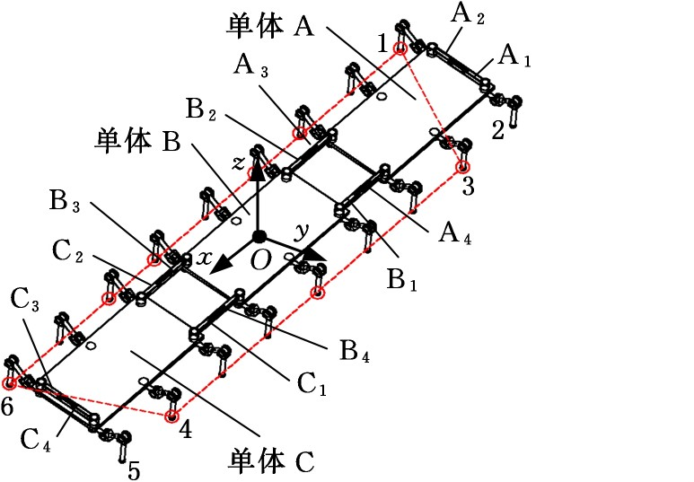
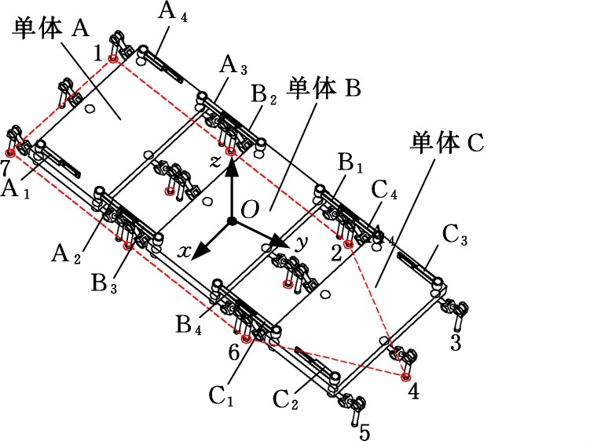
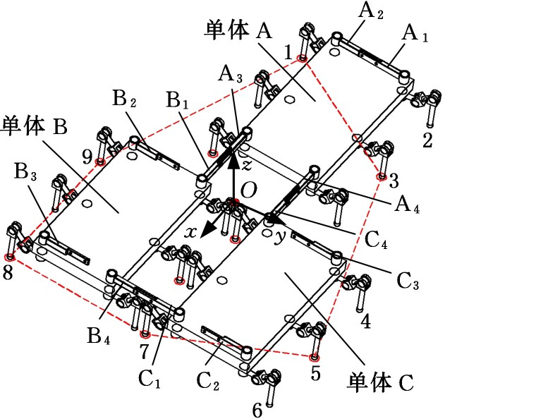
对比创新
01
串行模式
02
并行模式
03
三角模式
对原有六足机器人结构进行了改进，增加了用于多机协同操作的连接件，通过连接件进行多机协同操作，并得到了３种典型协同模式：串行模式、并行模式和三角模式。普通缓坡丘陵山地道路，优先选用三角模式；纵向坡较陡道路，优先选用串行模式；横向坡较陡道路，优先选用并行模式。３种典型协同模式之间可根据具体地形条件进行两两转换，从而提高系统的稳定性，以便更好地适应不同的丘陵山地地形。

Slide 11
对比创新
图６ 腿部结构类型
各支撑腿的自 由 度 均 为６，由 于 多 个 六 足 机器人单体经过组合后仅仅是增加了腿的数目，并未增加机器人整体的约束，故多个六足机器人单体经过组合后得到的新型多机协作模式（如串行模式、并行模式、三角模式）的自由度均不会发生变化。

Slide 12
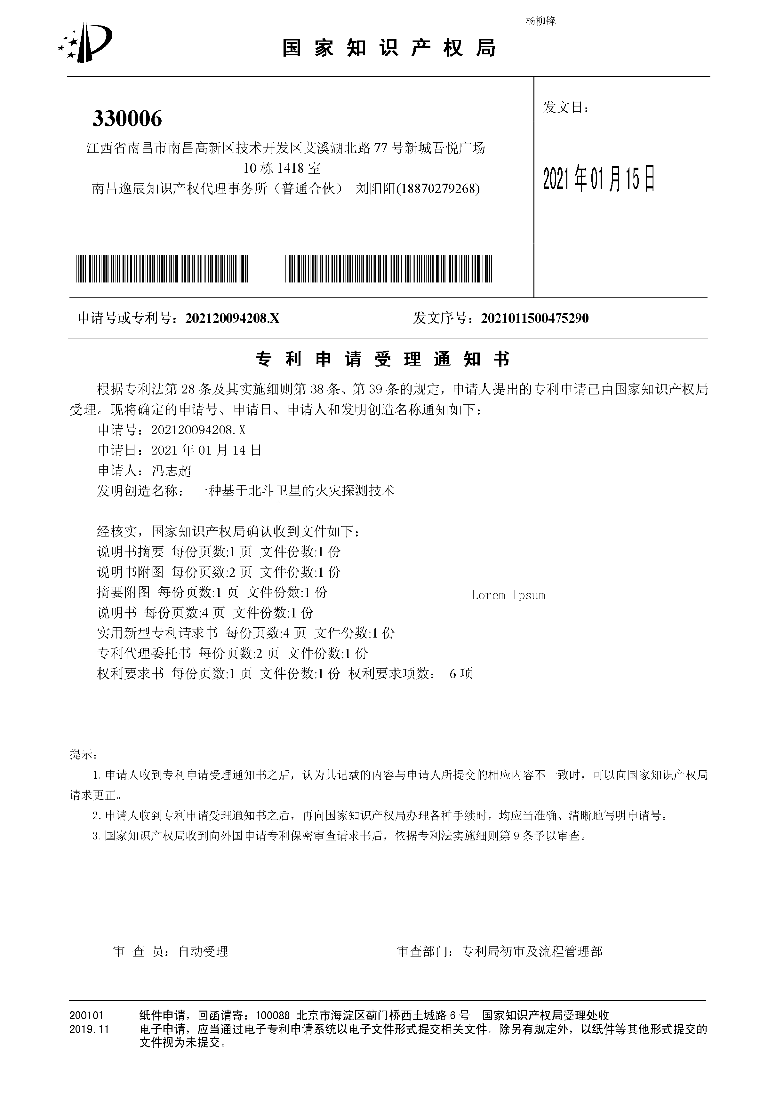
对比创新
国家专利证书及产品授权单位

Slide 13
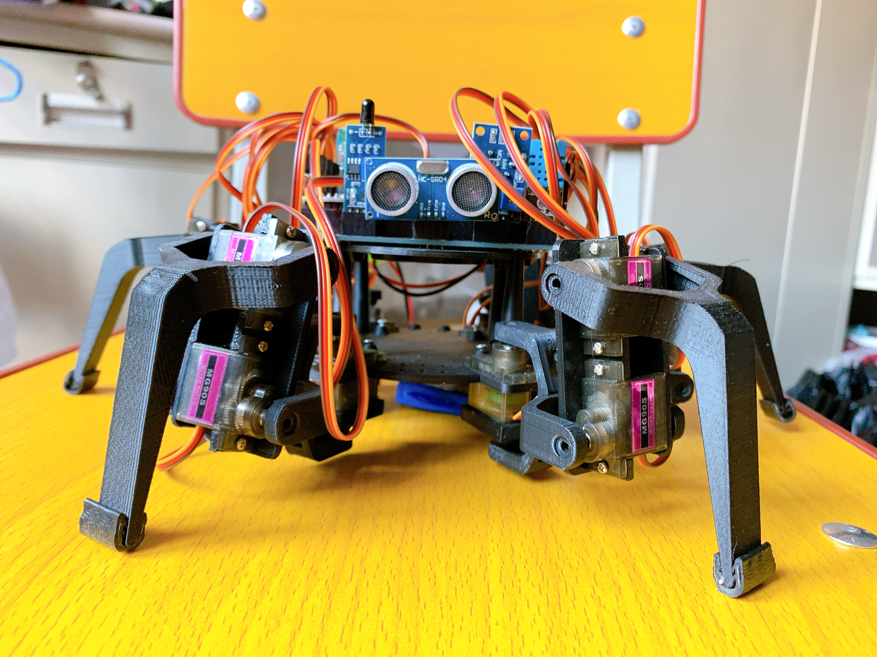
对比创新
Hexapod Robot主视图

Slide 14
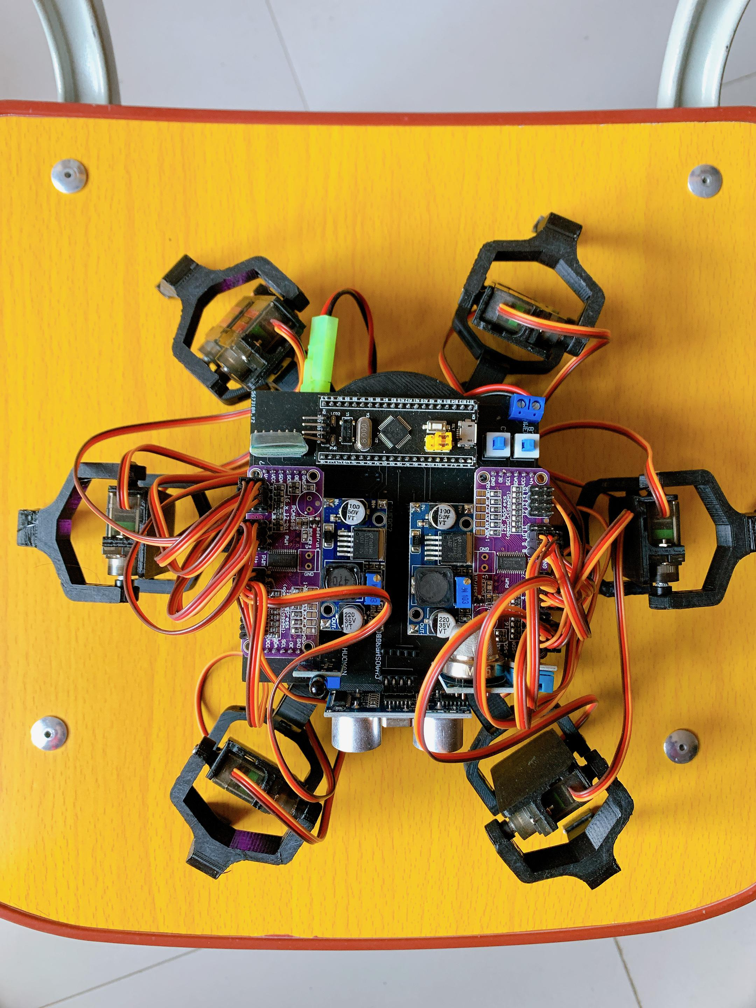
对比创新
Hexapod Robot俯视图

Slide 15
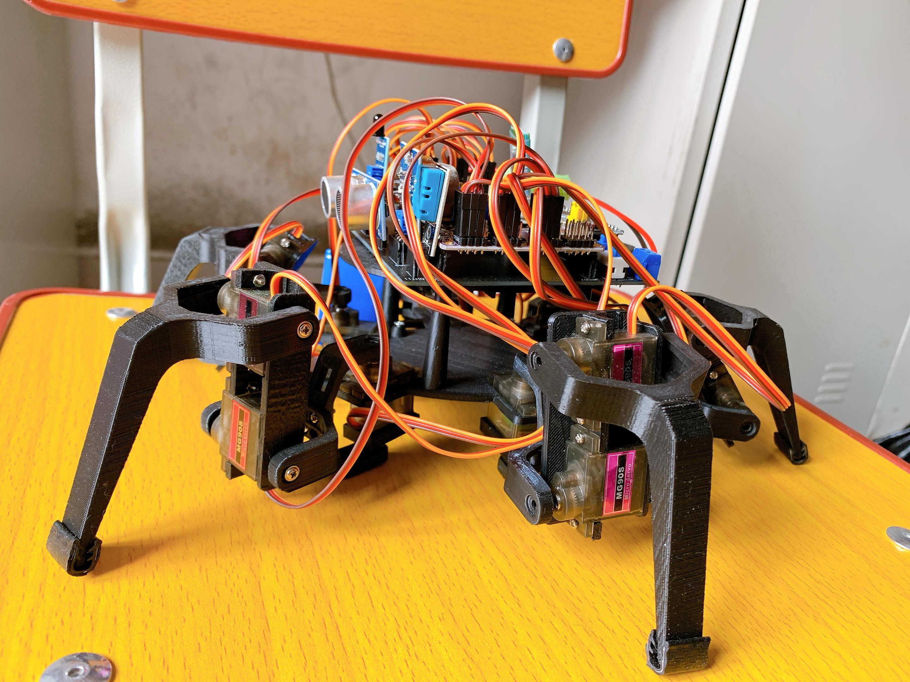
对比创新
Hexapod Robot左视图

Slide 16
市场分析
Markets Analysis

Slide 17
发展前景
在2017年科技部发布的《“十三五”公共安全科技创新专项规划》中，也对我国救援机器人给予了一定的支持，除此之外，很多有关救援机器人方面的竞赛也不断出现，例如全国机器人大赛中，就有排爆救援机器人、全地形机器人、水中机器人模拟管道漏油点检测等比赛项目。
综合国内外的研究现状，机器人的智能化与多功能化是今后的主要发展方向。一是将机、电、光、声、化和生物等多学科进行融合，实现真正的智能化。二是研制能将被困者转运出受灾现场的机器人，真正实现替代人类工作，减少救援人员的伤亡。三是通过对救援人员进行操作培训，使救援机器人很好地配合人类工作，使其广泛应用于救援队的现场工作中。
结合招投标情况来看，目前救援机器人以消防/灭火/防爆/排烟功能为主，采购方主要为消防队或者公安局。目前，救援机器人的采购规模在1-2亿元，远期来看，救援机器人市场容量可达到166亿元，数据具有一定的参考价值。

Slide 18
市场分析
救援Hexapod Robot的优点
搜救效率高 | 传感探测能力强
进行速度快 | 降低救援人员风险
机构 | 产品
江苏八达重工机械有限公司 | “龙虾”救援机器人
中科院沈阳自动化研究所 | 废墟搜索机器人、旋翼飞行机器人
贵州詹阳动力重工有限公司 | 抢险救援工程机器人
上海交通大学 | 救援机器人
GQY视讯( 300076 ) | 车载自平衡救护平台;
海伦哲( 300201 ) | 消防机器人
机器人( 300024 ) | 井下探测救援机器人
大华股份( 0236 ) | 消防机器人
图表1：救援Hexapod Robot的优点
图表2：领先机构救援机器人的技术进展格局

Slide 19
市场分析
国家/地区 | 发展情况
美国 | 美国DARPA 2012年4月以核电事故救援为背景，启动“机器人挑战”计划，设定开车、穿越废墟、爬梯子、清除路障、开门、凿墙洞、关阀门，连消防栓等8项典型任务
日本 | 日本政府2015年发布《机器人新战略》，制定了未来5年机器人重点应用的5个领域，灾害应对为其中之一
欧洲 | 2014年，欧盟与欧洲机器人协会共同启动全球最大民用机器人研发计划“SPARC”，重点针对包括公共安全的6个领域，投资近30亿欧元研发相关机器人，预测2020年产值增至600亿
图表3：全球发达国家发展智能应急救援机器人情况

Slide 20
市场分析
采购单位归属 | 数量（个） | 预估采购数量 | 采购总数（台） | 采购单价（万元/台） | 市场规模（亿元）
省 | 23 | 80 | 1840 | 130 | 23.92
自治区 | 5 | 60 | 300 | 100 | 3
直辖市 | 4 | 50 | 200 | 120 | 2.4
副省级城市 | 15 | 40 | 600 | 110 | 6.6
其余地级行政区 | 318 | 30 | 9540 | 90 | 85.86
县级市 | 375 | 10 | 3750 | 80 | 30
其余县级行政区 | 2476 | 1 | 2476 | 60 | 14.86
合计 |  |  |  |  | 166.64
图表4：救援机器人市场容量预算

Slide 21
感谢观看
请各位指导专家批评指正！

